Slide 1

Boston house price
Dataprocess Language Final Presentation
서울과학기술대학교 데이터사이언스 학과 : 박효림, 김신호

Slide 2
CONTENTS
01
02
03
04
05
Dataset Info
EDA
Preprocessing
Regression
Model Evaluation
Conclusion

Slide 3
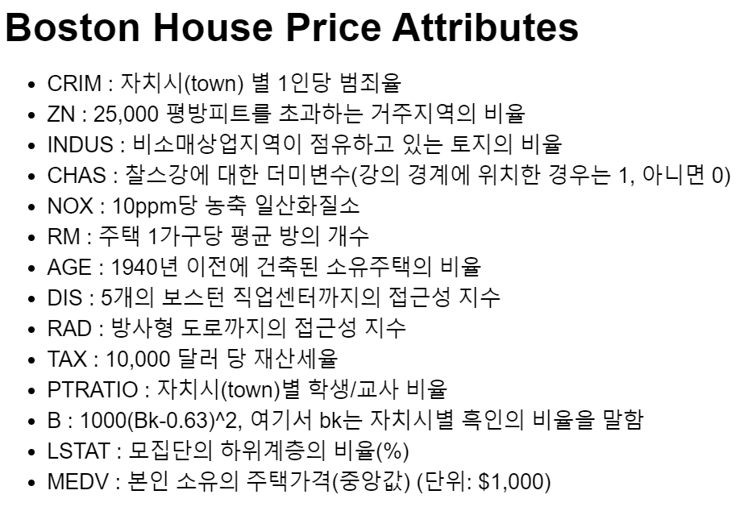
1. Dataset Info
Boston house prices
Boston house prices은 보스턴의 교외 및 마을의 정보를 설명
Dataset은 1970년 Boston standard metropolitan statistical area(SMSA)에서 가져옴
총 14개의 속성(Attribute)으로 구성(설명 변수 : 13개, 종속 변수 : 1개)
속성별 데이터 개수 : 506개

Slide 4
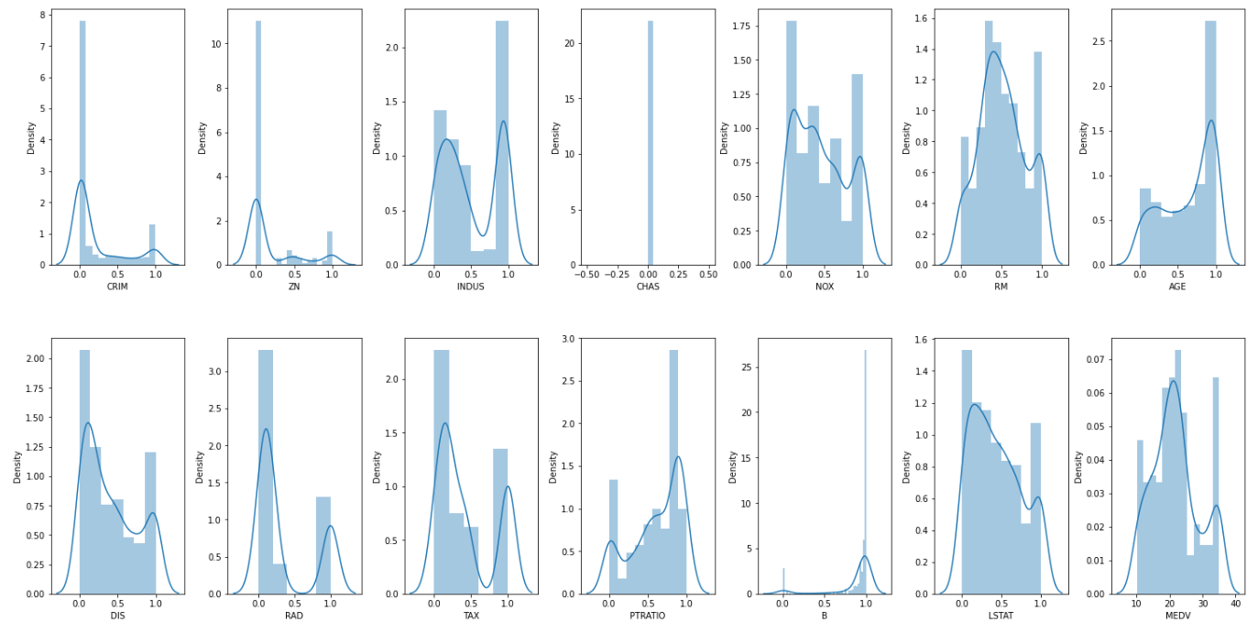
2. EDA
데이터 정보 확인
No. | Column | Count | Null | Number of null | Dtype
1 | CRIM | 506 | non-null | 0 | float64
2 | ZN
3 | INDUS
4 | CHAS
5 | NOX
6 | RM
7 | AGE
8 | DIS
9 | RAD
10 | TAX
11 | PTRATIO
12 | B
13 | LSTAT
14 | MEDV
CRIM, ZN, B열의 데이터가 일부 값에 심하게 분포되어 있는 경향을 보여줌
MEDV는 정규 분포를 가지고 있으며 CHAS(이산 변수)를 제외한 다른 변수들은 정규 분포 또는 Bimodal분포를 가지고 있음

Slide 5
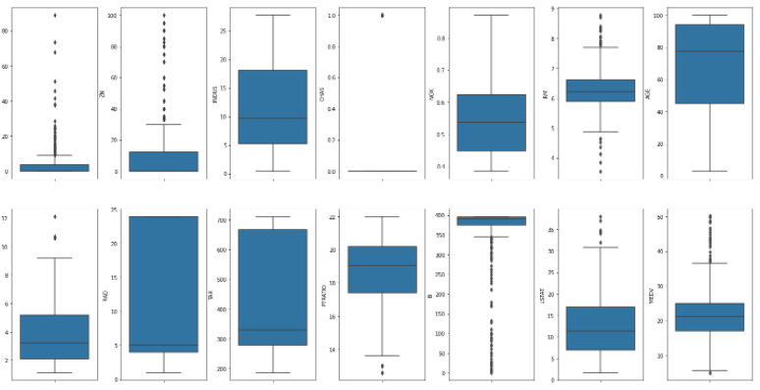
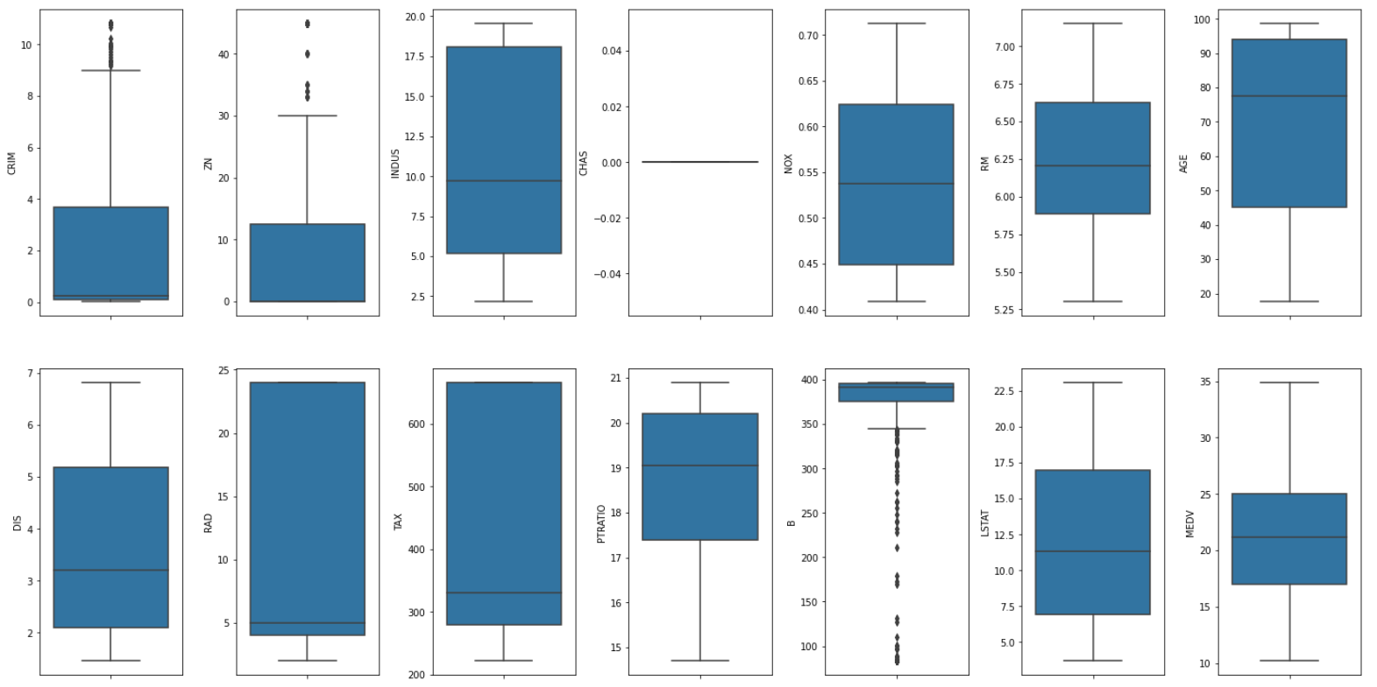
2. EDA
이상치 확인 / 제거
제거 전
제거 후
CRIM, ZN, CHAS, RM, DIS, PTRATIO, B, LSTAT, MEDV 예측변수에 이상치 존재
CRIM, ZN, B : 해당 데이터 값은 이상치가 아닌 데이터 셋에 존재하는 대다수 값임

Slide 6
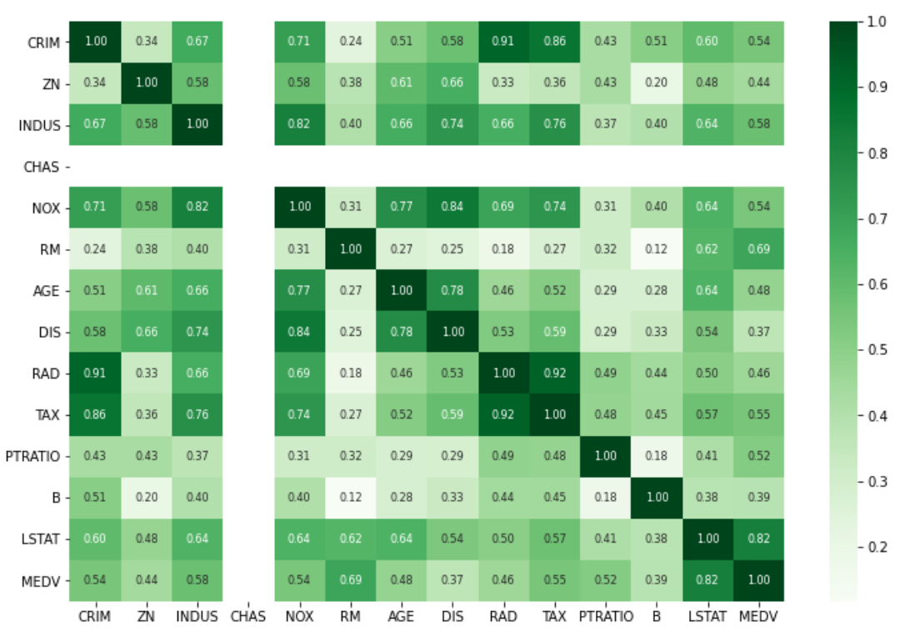
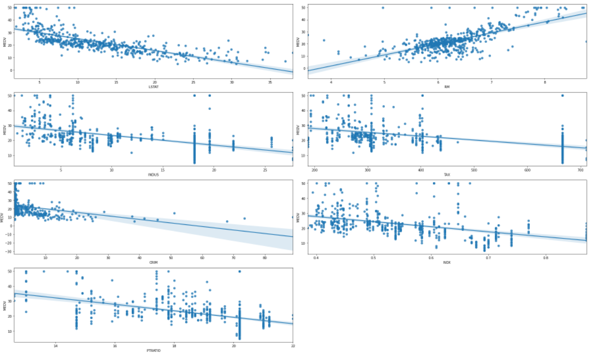
2. EDA
데이터 상관관계
heatmap
regplot
상관관계 matrix에서는 LSTAT, RM가 매우 높은 상관성을 보임
INDUS, TAX, CRIM, NOX, PTRATIO 열도 예측 변수로 사용하기 좋은 성능 척도인 0.5이상의 상관점수를 가짐
모델 생성 시 종속변수와 상관점수가 높은 LSTAT, RM, INDUS, TAX, NOX, PTRATIO 예측 변수들을 사용

Slide 7
3. Preprocessing
모델 학습 전 데이터 전처리
예측 변수 선택 : 'LSTAT', 'RM', 'INDUS', 'TAX', 'CRIM', 'NOX', 'PTRATIO'
train_test_split
test_size = 0.3
train_size = 0.7
예측 변수에 대한 데이터 정규화 사용
MinMaxScaler 사용
모델 학습
Multiple Linear Regression, Lasso Regression, Ridge Regression, Random Forest Regressor
모델 성능 평가 및 비교

Slide 8


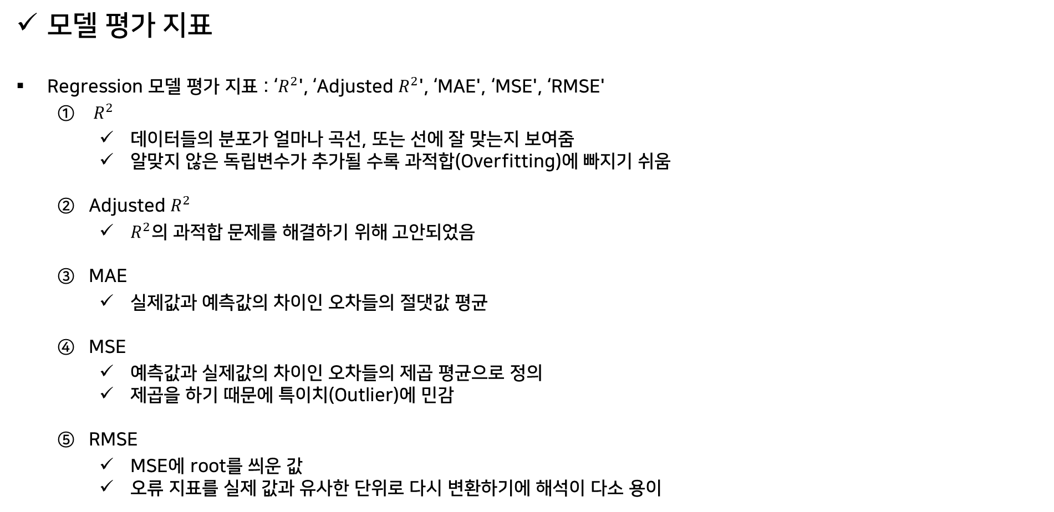



3. Preprocessing
모델 평가 지표
Regression 모델 평가 지표 : ‘$R^{2}$', ‘Adjusted $R^{2}$', ‘MAE', ‘MSE', ‘RMSE'
$R^{2}$
데이터들의 분포가 얼마나 곡선, 또는 선에 잘 맞는지 보여줌
알맞지 않은 독립변수가 추가될 수록 과적합(Overfitting)에 빠지기 쉬움
Adjusted $R^{2}$
$R^{2}$의 과적합 문제를 해결하기 위해 고안되었음
MAE
실제값과 예측값의 차이인 오차들의 절댓값 평균
MSE
예측값과 실제값의 차이인 오차들의 제곱 평균으로 정의
제곱을 하기 때문에 특이치(Outlier)에 민감
RMSE
MSE에 root를 씌운 값
오류 지표를 실제 값과 유사한 단위로 다시 변환하기에 해석이 다소 용이
$$R^{2}=\frac{\sum{{\left(\hat{y_{i}}−\overline{y}\right)}^{2}}}{\sum{{\left(y_{i}−\overline{y}\right)}^{2}}},(0≤R^{2}≤1)$$
$R_{adj}^{2}=\frac{\left(1−R^{2}\right)\left(n−1\right)}{n−k−1},(R_{adj}^{2}≤R^{2}$)
$$MAE=\frac{1}{n}\sum_{i=1}^{n}{(\left|y_{i}−\overline{y}\right|)}$$
$$MSE=\frac{1}{n}\sum_{i=1}^{n}{{\left(y_{i}−\overline{y}\right)}^{2}}$$
$$RMSE=\sqrt{\frac{1}{n}\sum_{i=1}^{n}{{\left(y_{i}−\overline{y}\right)}^{2}} }$$

Slide 9
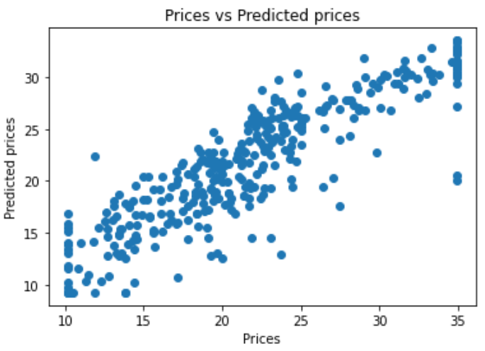
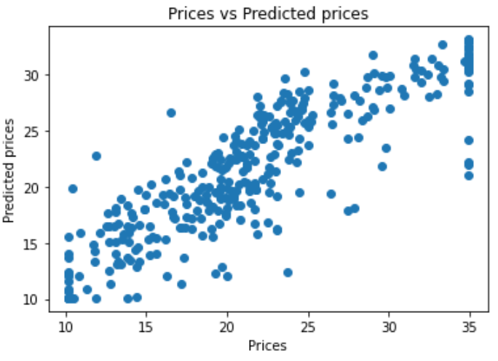
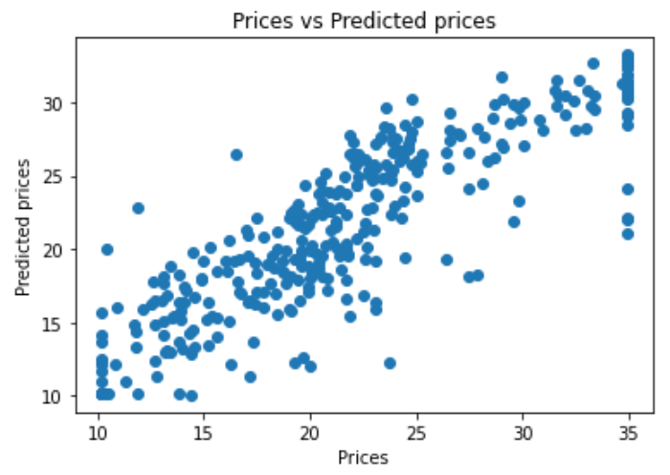
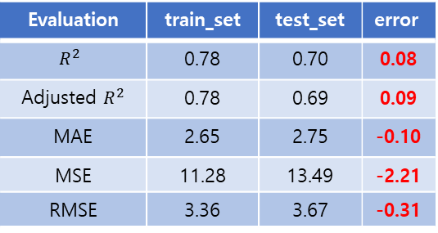
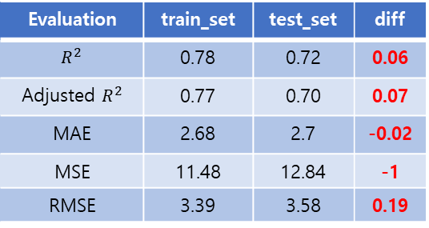
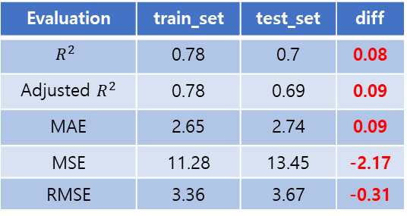
4. Regression Model Evaluation
Multiple Linear Regression(성능(모델의 오차가 적은) 순서 : ①, ②, ③)
③ Multiple Linear Regression
① Lasso Regression(alpha : 0.1)
② Ridge Regression(alpha = 0.1)
Evaluation | train_set | test_set | error
$$R^{2}$$ | 0.78 | 0.70 | 0.08
Adjusted $R^{2}$ | 0.78 | 0.69 | 0.09
MAE | 2.65 | 2.75 | -0.10
MSE | 11.28 | 13.49 | -2.21
RMSE | 3.36 | 3.67 | -0.31
Evaluation | train_set | test_set | diff
$$R^{2}$$ | 0.78 | 0.72 | 0.06
Adjusted $R^{2}$ | 0.77 | 0.70 | 0.07
MAE | 2.68 | 2.7 | -0.02
MSE | 11.48 | 12.84 | -1
RMSE | 3.39 | 3.58 | 0.19
Evaluation | train_set | test_set | diff
$$R^{2}$$ | 0.78 | 0.7 | 0.08
Adjusted $R^{2}$ | 0.78 | 0.69 | 0.09
MAE | 2.65 | 2.74 | 0.09
MSE | 11.28 | 13.45 | -2.17
RMSE | 3.36 | 3.67 | -0.31

Slide 10
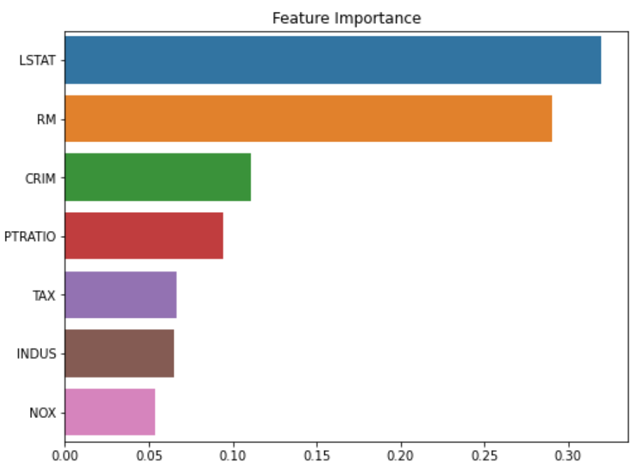
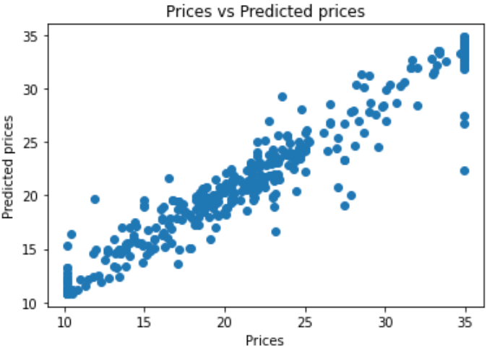
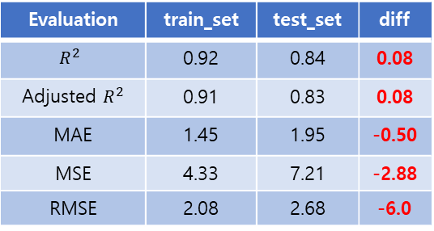
4. Regression Model Evaluation
Random Forest Regression
최적의 하이퍼파라미터 추정 : GridSearchCV
max_depth : 10, max_features : 2, min_sample_leaf : 4, min_samples_split : 4, n_estimators : 30
Evaluation | train_set | test_set | diff
$$R^{2}$$ | 0.92 | 0.84 | 0.08
Adjusted $R^{2}$ | 0.91 | 0.83 | 0.08
MAE | 1.45 | 1.95 | -0.50
MSE | 4.33 | 7.21 | -2.88
RMSE | 2.08 | 2.68 | -6.0
랜덤 포레스트 회귀 모델은 결정 계수가 0.84로 이전의 회귀 모델과 비교할 경우 성능이 가장 우수하게 나타남
모델의 변수 중요도를 확인한 결과 LSTAT, RM의 중요도가 가장 높게 나타남
상위 2개의 변수를 제외한 나머지 변수들의 중요도는 유사하게 나타남

Slide 11
5. Conclusion
목적
Boston house prices은 보스턴의 교외 및 마을의 정보를 설명
주어진 독립 변수들을 다양하게 조합해보고 머신러닝의 대표적 지도학습인 회귀(Regression)분석 사용하여 효과적인 예측을 수행하고자 함
다중 선형회귀분석, Lasso 회귀분석, Ridge 회귀분석, Random Forest Regressor 모델을 사용해보고 예측 성능을 평가하여 효율적인 회귀모델을 구축
결론
모델 비교 / 평가
다중 선형, Lasso, Ridge, 랜덤포레스트 회귀 모두 결정 계수가 0.7이상으로 예측 변수에 대한 종속 변수의 결과를 잘 예측함.
다중 선형, Lasso, Ridge 모델의 경우 결정 계수(조정된 결정 계수) 값은 0.7로 비교적 비슷했으나, Lasso 모델이 다른 두 모델과 비교하여 과적합을 많이 줄여 안전성이 가장 높은 모델(오차가 가장 적음)로 파악됨
앞서 비교한 3가지 모델과 랜덤 포레스트 회귀 모델의 비교 결과 결정 계수가 0.84로 랜덤 포레스트 회귀 모델이 성능이 가장 우수한 모델로 파악됨
모델 결과 해석
랜덤 포레스트 모델을 통해 변수 중요도를 파악한 결과 주택 가격에 가장 영향을 많이 주는 변수는 LSTAT(하위계층 비율), RM(방의 개수)로 EDA에서도 LSTAT, RM 변수가 종속 변수와 가장 많은 상관성을 보여줌
그 다음으로 CRIM(범죄율), PTRATIO(학생/교사 비율), TAX(재산세율), INDUS(토지비율), NOX(일산화질소 지수)순으로 나타나고 있으며, 결국 주택가격은 주택 인근의 사회현상(범죄율)이나 인프라(학생/교사 비율)의 영향도 복합적으로 작용하는 것을 의미

Slide 12
Thank You!

